Slide 1
Clinicien et Biologiste: Mariage impossible?
Hippolyte N. Situakibanza, MD, PhD
Professeur
Université de Kinshasa

Slide 3
Plan
Objectif de la communication
Travail du Clinicien
Travail du Biologiste
Travail en commun
Conclusion
Recommandations

Slide 4
Objectif de la communication
Montrer aux participants comment s’organise la collaboration entre clinicien et biologiste

Slide 5
Travail du clinicien
Consulter les patients (examiner, demander les examens complémentaires sur des bons dûment remplis)
Poser le diagnostic des maladies
Soigner les patients selon l’approche « Evidence-based medicine » = Médecine fondée sur l’évidence = médecine factuelle = médecine fondée sur des faits, des preuves

Slide 6
Travail du clinicien (2)
Demander les produits biologiques (dérivés du sang)
Participer à la prévention des maladies

Slide 7
Travail du biologiste
Prélever ou recevoir les échantillons selon le domaine (biologie clinique, anatomie pathologique, microbiologie…)
Analyser les échantillons
Rendre les résultats au clinicien sous pli fermé (en y indiquant les valeurs limites inférieures et supérieures) ou sous forme de protocole scellé

Slide 8
Travail en commun
Le clinicien recourt au biologiste pour obtenir le diagnostic positif (en indiquant l’épidémiologie, les données cliniques, le motif de la demande et son N° de contact sur le bon de laboratoire)
Il motive, le cas échéant, la demande du produit biologique
Le biologiste aide le clinicien à asseoir le diagnostic

Slide 9
Travail en commun (2)
Le clinicien s’efforce à connaître l’essentiel sur l’organisation du travail au laboratoire
Le biologiste s’imprègne de besoins du clinicien; il l’informe du plateau technique disponible, de conditions de réalisation des analyses et lui dit comment l’on rend les résultats et sert les produits biologiques (dérivés sanguins)

Slide 10
Travail en commun (3)
Le clinicien et le biologiste créent un cadre formel d’échanges (Journées ouvertes, Comité clinico-biologique)
Ils échangent également chaque fois que cela se révèle nécessaire en dehors de toute organisation formelle (répertoire téléphonique commun)

Slide 11
Conclusion
Entre clinicien et biologiste, existence d’une collaboration naturelle dans l’intérêt du patient
Leurs tâches sont complémentaires

Slide 12
Recommandations
Aux Responsables des structures médicales
Mise sur pied d’un cadre permanent d’échanges entre cliniciens et biologistes
Aux Cliniciens et Biologistes
Promotion et maintien de la communication entre eux

Slide 13
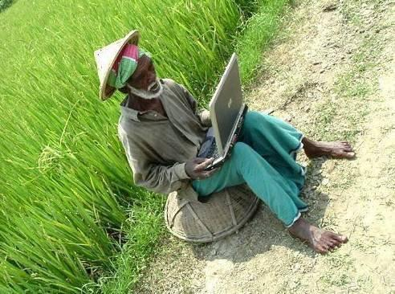
Source: Pr Aristophane Tanon (Université F. Houphouët-Boigny, Côte d’Ivoire)

Slide 14
Remerciements
Laboratoire Pharmaceutique Roche
Structures ayant accepté de participer à cette Première Journée en RD Congo
Intervenants
Participants

